Slide 1
Teclados y Pantallas
La evolución de los computadores, teléfonos celulares y sistemas operativos

Slide 2
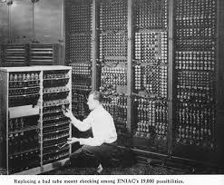
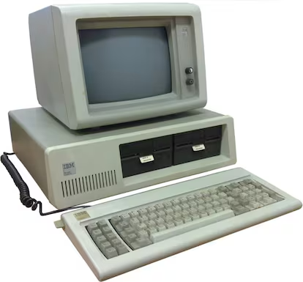
COMPUTADORES
En sus inicios, los computadores eran enormes máquinas que ocupaban salas enteras y solo podían ser utilizadas por expertos en informática.
Con el paso del tiempo, se desarrollaron computadoras más pequeñas y potentes, que se hicieron accesibles para el público en general

Slide 3
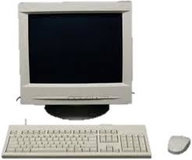
La introducción de los microprocesadores en la década de 1970 marcó un hito en la evolución de los computadores, permitiendo la miniaturización de los dispositivos y la mejora en su rendimiento.
No obstante el desarrollo de sistemas operativos y software más avanzado ha permitido que los computadores se vuelvan más versátiles y capaces de realizar una amplia variedad de tareas.

Slide 4
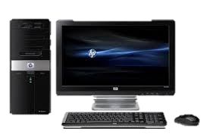
En la actualidad, los computadores son dispositivos indispensables en la vida cotidiana y se utilizan en prácticamente todos los aspectos de la sociedad, desde el ámbito profesional hasta el entretenimiento

Slide 5
MAS DIAPOSITIVAS MUY PRONTO
MUCHAS GRACIAS

